Slide 1

«Показатели системы иммунитета у пациентов с COVID-19»
Институт биофизики и клеточной инженерии
Национальной академии наук Беларуси
Гончаров Андрей Евгеньевич
Директор института
канд. мед. наук, доцент

Slide 2
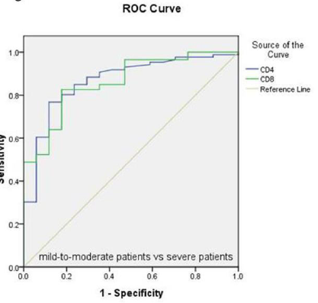
Показатели иммунного статуса
В исследовании приняло участие 103 пациента с COVID-19 (58 мужчин и 45 женщин), медианный возраст 46 (17–88) лет. Из них 86 пациентов с легким/среднетяжелым течением болезни, а 17 – с тяжелым.
Показано, что абсолютное содержание CD3+ T-клеток, CD4+ T-хелперов, CD8+ T-клеток и ЕK-клеток было существенно снижено у пациентов с COVID-19 в сравнении с добровольцами.
При этом наиболее выраженным было снижение именно CD8+ T-клеток.
Показана корреляция содержания CD8+ и CD4+ субпопуляций Т-клеток с тяжестью заболевания.
Наньчан, КНР j infect dis DOI: 10.1093/infdis/jiaa252

Slide 3
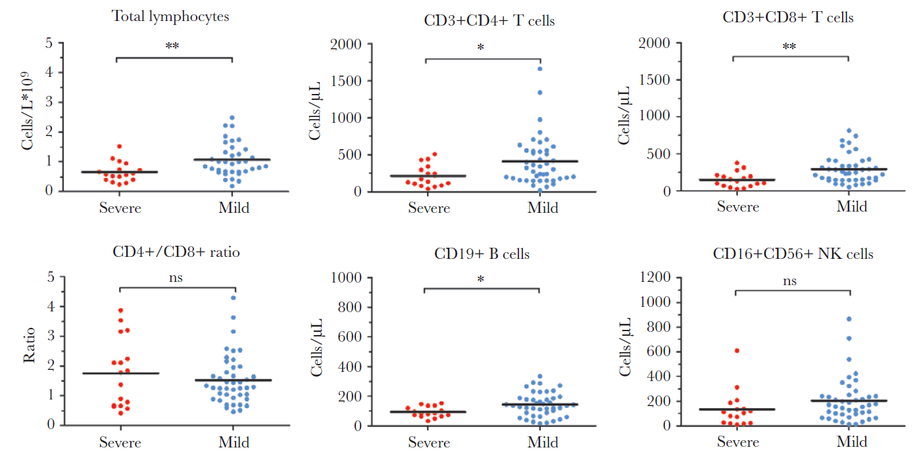
Показатели иммунного статуса
Изучено содержание субпопуляций Т-клеток у 60 пациентов с COVID-19 пневмонией до и после болезни и их ассоциация с клиническим течением и эффективностью лечения.
Установлено снижение содержания СD4+ и CD8+ T-клеток, B-клеток и ЕК-клеток у пациентов с COVID-19, наиболее выраженное у лиц с тяжелым течением.
У 37 пациентов с хорошим ответом на проводимое лечение выявили увеличение содержания CD8+ T-клеток и В-лимфоцитов.
По результатам исследования снижение числа CD8+ Т-клеток и В-клеток и увеличение индекса CD4+/CD8+ рассматривают как неблагоприятные прогностические показатели.
Ухань, КНР J Infect Dis DOI: 10.1093/infdis/jiaa150

Slide 4
Показатели иммунного статуса
Изучены истории болезни 204 пациентов с подтверждённой КОВИД-19 пневмонией.
Пациенты разделены на 2 группы: 69 пациентов с тяжелой пневмонией и 135 – со среднетяжелым течением болезни.
Показано, что в группе с тяжелым течением болезни содержание CD3+, CD4+, CD8+ T-клеток, CD19+ B-лимфоцитов и ЕК-клеток (CD16+CD56+), было значительно ниже (P＜0.001).
При этом показано, что у пациентов с тяжелым течением болезни содержание Т-клеток было ниже изначально при поступлении в стационар. У пациентов из этой же группы содержание Т-клеток начало увеличиваться после 15 дней лечения.
Рассчитаны пороговые значения содержания Т-клеток, указывающих на тяжесть течения: CD3+ (576 кл/мкл), CD4+ (391 кл/мкл) и CD8+ (214 кл/мкл).
Ухань, КНР J Clin Virol. DOI: 10.1016/j.jcv.2020.104361

Slide 5
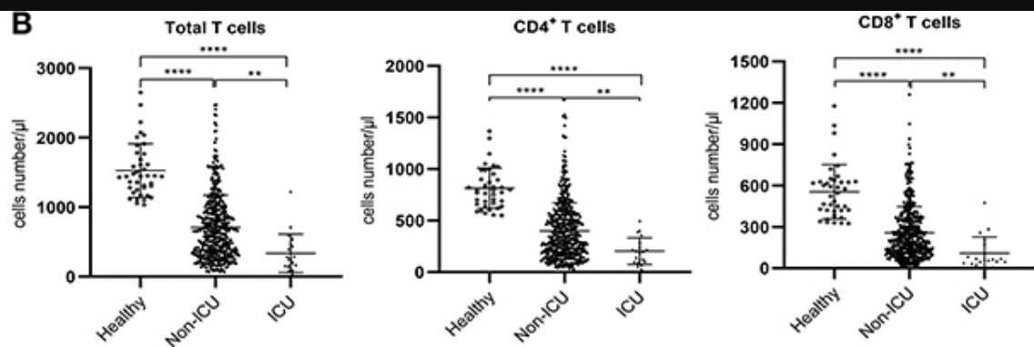
Показатели иммунного статуса
Выполнен ретроспективный анализ показателей иммунограммы и содержания цитокинов в сыворотке 522 пациентов с КОВИД-19 и 40 здоровых добровольцев. У 14 пациентов дополнительно определена экспрессия маркеров истощения Т-лимфоцитов.
Установлено, что содержание T-лимфоцитов и их субпопуляций (CD4+ и CD8+) достоверно снижается у пациентов с КОВИД-19, особенно у пациентов, находящихся на лечении в отделении интенсивной терапии и реанимации.
Значения показателей CD3+, CD8+ и CD4+ ниже чем 800 кл/мкл, 300 кл/мкл и 400 кл/мкл, соответственно, отрицательно коррелировали с выживаемостью пациентов.
Показана отрицательная корреляция содержания Т-клеток и цитокинов IL-6, IL-10 и TNF-α.
Значительно большее число Т-клеток пациентов с КОВИД-19 экспрессировали такие маркеры истощения, как PD-1 и Tim-3.
Ухань, КНР Front. Immunol. DOI: 10.3389/fimmu.2020.00827

Slide 6
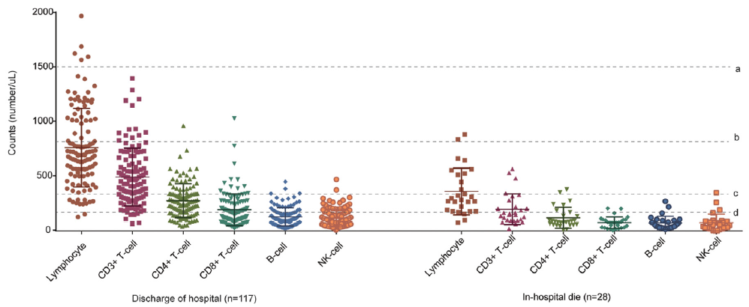
Показатели иммунного статуса
В исследование было включено 187 пациентов, из них 145 выздоровели.
У всех пациентов выявлено существенное снижение содержания Т-клеток и их субпопуляций одновременно с увеличением содержания SAA, CRP, IL-6 и IL-10 в сравнении с референтными значениями.
Отмечается, что значения показателей были нетипичны для других вирусных инфекций.
Установлено, что с ухудшением состояния содержание Т-клеток уменьшалось. У 28 пациентов, умерших в госпитале, содержание CD3+, CD4+, CD8+ T-клеток и В-лимфоцитов было значительно ниже, чем у выживших пациентов.
Рассчитаны пороговые значения показателей, указывающих на высокий риск летального исхода.
Ухань, КНР J. Infect. DOI: 10.1016/j.jinf.2020.04.012

Slide 7
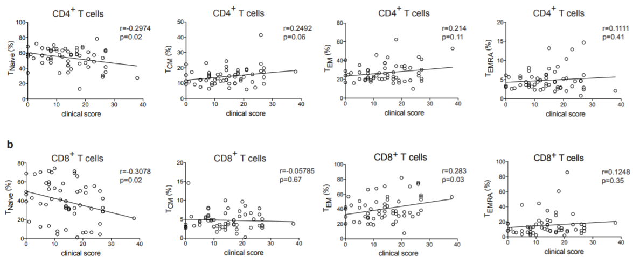
Показатели иммунного статуса
Выполнено определение базовых субпопуляций клеток, а также CD4+ и CD8+ лимфоцитов на разных стадиях дифференцировки (Naïve, TCM, TEM, TEMRA) и оценка ассоциации их содержания с тяжестью болезни (бальная шкала).
Относительное содержание субпопуляций лимфоцитов не различалось достоверно у пациентов с разной тяжестью болезни, за исключением снижения содержания моноцитов у пациентов с более тяжелым течением.
Установлено снижение содержания наивных Т-клеток, в то время как содержание остальных субпопуляций (TCM, TEM, TEMRA) значительно не различалось.
Германия Preprint DOI: 10.1101/2020.05.25.20112763

Slide 8
Методы определения антиген-специфических Т-клеток
Непрямые. Основаны на выявлении активации или пролиферации специфических Т-клеток в ответ на стимуляцию антигеном.
Активацию определяют по продукции цитокинов (ИНФ-гамма, ФНО-альфа и др.) с детекцией на проточном цитометре или методом ELISpot либо по экспрессии поверхностных/внутриклеточных молекул (CD137, CD154, CD69 и др.)
Для оценки пролиферации используют красители CFSE, TagIt Violet и другие.
Прямые. Основаны на использовании:
MHC тетра- и пентамеров, связывающих Т-клеточные рецепторы, с детекцией на проточном цитометре;
Секвенировании альфа- и бета-цепей Т-клеточного рецептора единичных клеток.

Slide 9
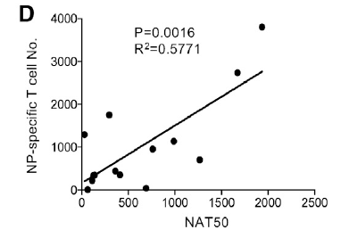

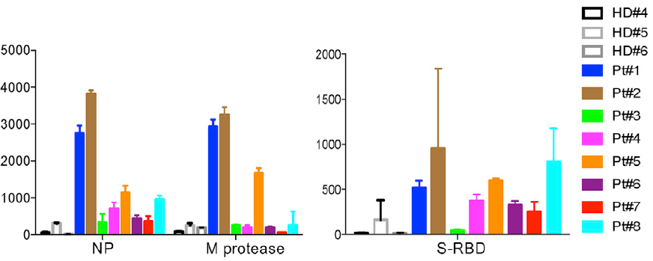
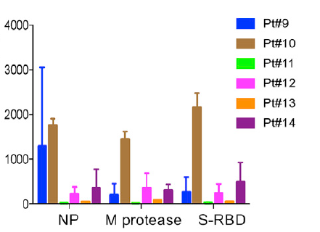
Специфические Т-клетки
Выполнено определение показателей SARS-CoV-2-специфического гуморального и клеточного иммунитета у 8 пациентов и у 6 пациентов через 2 недели после выписки из стационара.
Специфические Т-клетки определяли по продукции ИНФ-гамма методом ELISpot после инкубации с рекомбинантными белками вируса.
Установлена корреляция между содержанием вирус-специфических Т-клеток и титром нейтрализующих антител.
NP-specific - 5/8
Main protease - 3/8
S-RDB specific - 7/8
Пекин, КНР immunity DOI: 10.1016/j.immuni.2020.04.023

Slide 10
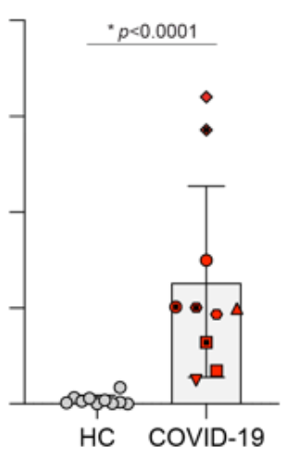
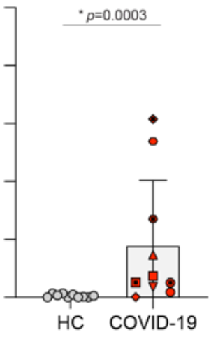
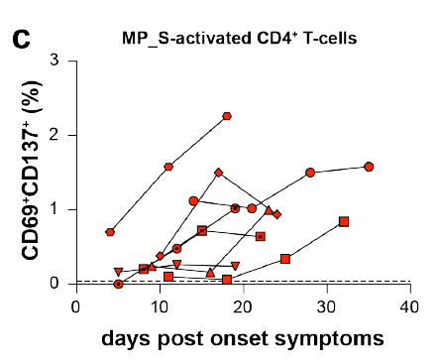


Специфические Т-клетки
В исследование включено 10 пациентов (58,9 ± 7,2 лет) с тяжелой формой КОВИД-19.
АСК определяли по экспрессии CD69 и CD137 после 20 ч инкубации с пептидами
У 100% пациентов выявлены SARS-CoV-2-специфические CD4+ клетки, а у 80% – специфические CD8+ лимфоциты.
Также установлено наличие SARS-CoV-2-реактивных Т-клеток у 20% серонегативных здоровых добровольцев, что может указывать на кросс-реактивность с белками сезонных штаммов коронавирусов.
Наиболее выраженный ответ наблюдался на S-белок.
SARS-CoV-2-специфические клетки преимущественно продуцировали эффекторные Th1- цитокины.
США/Нидерланды Preprint DOI: 10.1101/2020.04.11.20062349

Slide 11
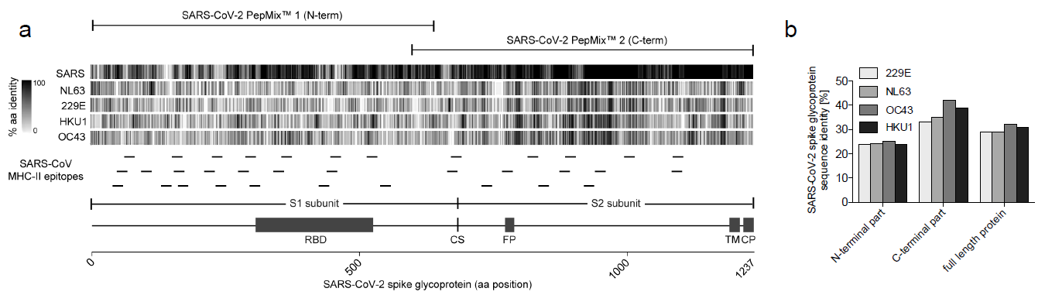
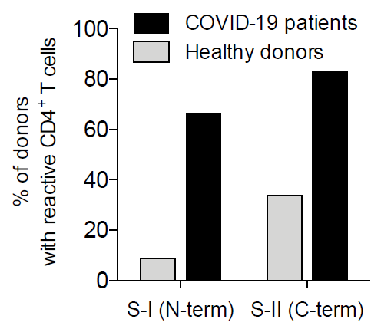
Специфические Т-клетки
Показано наличие S-реактивных CD4+ T-клеток у 83% (15 из 18) пациентов с COVID-19, и у 34% of SARS-CoV-2 серонегативных доноров, хотя и в меньшем количестве.
У COVID-19 пациентов выявляли Т-клетки, реагирующие на пептиды из N-конца и С-конца S-белка в равной степени.
В то же время всего у 9% у здоровых доноров выявлены Т-клетки, реагирующие на пептиды из N-конца белка. Это, вероятно объясняется высокой гомологией участков S-белка, расположенных ближе к С-концу между «сезонными» коронавирусами и SARS-CoV-2.
S-реактивные CD4+ T-клетки пациентов с COVID-19 отличались от таковых у доноров высокой экспрессией CD38 и HLA-DR, что указывает на их недавнюю активацию.
Берлин, Германия Preprint DOI: 10.1101/2020.04.17.20061440

Slide 12
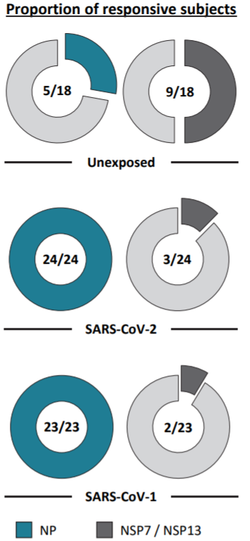
Специфические Т-клетки
Изучен ответ Т-клеток на пулы пептидов нуклеокапсидного белка и неструктурных белков NSP-7 и NSP13 у пациентов с COVID-19 (n=24).
Применяли методы ELISpot (ИНФ-гамма) и проточную цитометрию (ИНФ-гамма/ФНО-альфа)
У всех пациентов установлено наличие CD4+ и CD8+ T-лимфоцитов, специфичных к N-белку вируса.
У 23 пациентов, перенёсших в 2003 г. SARS-CoV также выявлены долгоживущие Т-клетки памяти, специфичные к SARS-CoV-2 NP.
Также у 9 из 18 здоровых добровольца выявлены SARS-CoV-2-специфические Т-клетки к неструктурным белкам NSP7 и NSP13, имеющими гомологию с сезонными коронавирусами.
Сингапур Preprint DOI: 10.1101/2020.05.26.115832

Slide 13

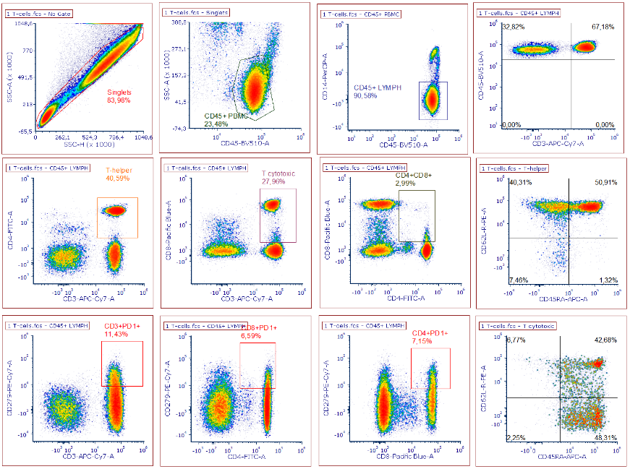
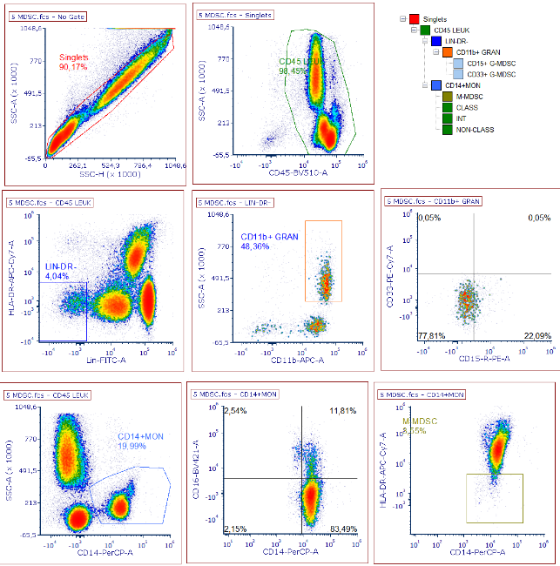
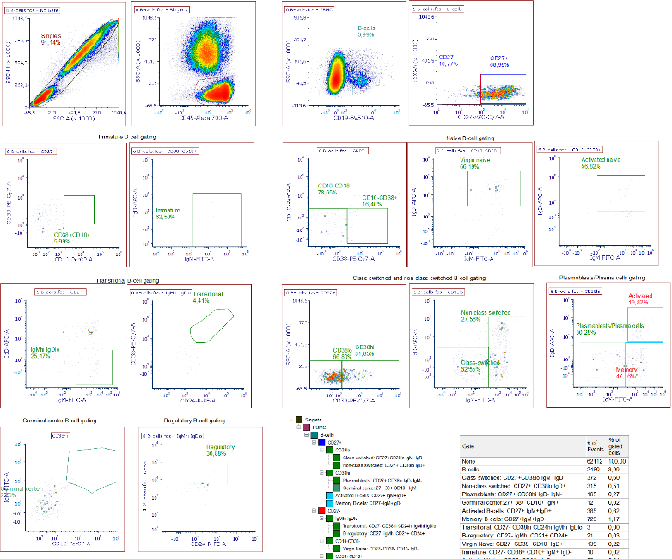
Показатели системы иммунитета у пациентов с КОВИД-19
В исследовании включено 57 пациентов с подтвержденным диагнозом внебольничной пневмонии, вызванной SARS-CoV-2, находившихся на лечении в стационарах г. Минска в апреле-июне 2020 г.
Из 57 пациентов, 18 – с тяжелой формой болезни (в АРО), 39 – с легкой и среднетяжелой формой болезни. Из 18 пациентов 8 умерли. Пациенты с легкой и среднетяжелой формой болезни выписаны из стационара.
Методом проточной цитометрии определяли содержание в периферической крови различных субпопуляций лейкоцитов:
Т-клеток, Т-хелперов, Т-цитотоксических лимфоцитов и их субпопуляций (Naïve, TCM, TEM, TEMRA), Т-регуляторных клеток, активированных Т-клеток, PD-1+/Tim-3+ «истощенных» Т-клеток;
ЕК- и ЕКТ-клеток и их субпопуляций (CD16+/CD57+/NKp44+/NKp46+);
незрелых лимфоидных клеток (ILC1/ILC2/ILC3);
субпопуляций моноцитов, миелоидных и плазмацитоидных дендритных клеток;
миелоидных супрессорных клеток гранулоцитарного и моноцитарного происхождения;
субпопуцляций В-клеток (незрелые / лимфоциты зародышевых центров (GC), «переходные», наивные, регуляторные, изотип-непереключенные и изотип-переключенные В-клетки памяти, плазмобласты / плазматические клетки);
экспрессию маркеров активации моноцитов и нейтрофилов (CD35, CD32, CD88, CD282).

Slide 14
Показатели системы иммунитета у пациентов с КОВИД-19
Установлено достоверное снижение относительного содержания Т-клеток, ЕК- и ЕКТ-клеток у пациентов с тяжелой формой болезни.
Содержание «истощенных» Т-клеток с фенотипами PD-1+ и Tim-3+ достоверно не различалось.
Patient ID | CD3 | CD4+CD8+ | CD4 | CD4 |  |  |  | CD8 | CD8 |  |  |  | Tregs | CD3+HLA-DR+ | Tim3+CD3+ | CD3+PD1+ | CD8+PD1+ | CD4+PD1+
 |  |  |  | Naïve | TCM | TEM | TEMRA |  | Naïve | TCM | TEM | TEMRA
Легкая / среднетяжелая | 72,32 | 2,13 | 39,55 | 12,66 | 16,27 | 6,98 | 1,61 | 28,90 | 10,23 | 2,16 | 1,79 | 13,26 | 1,67 | 11,05 | 0,20 | 10,43 | 7,02 | 4,90
 | 65,13 | 1,11 | 35,19 | 9,32 | 10,70 | 4,80 | 0,70 | 21,70 | 8,21 | 1,30 | 0,87 | 7,02 | 1,18 | 6,50 | 0,14 | 8,40 | 5,60 | 3,58
 | 76,64 | 2,76 | 45,55 | 18,71 | 19,84 | 10,21 | 3,20 | 36,50 | 14,58 | 3,18 | 4,57 | 16,67 | 2,52 | 20,02 | 0,24 | 16,09 | 9,22 | 9,20
Тяжелая | 65,85 | 1,15 | 39,50 | 16,57 | 15,46 | 3,20 | 1,17 | 20,40 | 9,45 | 0,65 | 0,30 | 7,17 | 1,55 | 8,27 | 0,22 | 11,11 | 7,48 | 5,55
 | 56,68 | 0,40 | 32,95 | 9,20 | 10,40 | 1,60 | 0,60 | 11,50 | 5,53 | 0,40 | 0,10 | 5,30 | 1,18 | 4,11 | 0,14 | 8,26 | 6,62 | 2,70
 | 68,80 | 3,50 | 45,40 | 20,57 | 19,20 | 4,58 | 2,10 | 27,95 | 14,70 | 1,67 | 0,71 | 14,17 | 2,12 | 16,35 | 0,30 | 16,30 | 9,10 | 7,30
p | 0,021 | 0,319 | 0,687 | 0,147 | 0,693 | <0,001 | 0,261 | 0,024 | 0,810 | <0,001 | <0,001 | 0,088 | 0,993 | 0,216 | 0,594 | 0,932 | 0,738 | 0,291
 | NK | NK |  |  |  |  |  | NKT | NKT
 |  | NKp44 | NKp46 | 16+57- | 16+57+ | 16-57- | 16-57+ |  | NKp44 | NKp46 | 16+57- | 16+57+ | 16-57- | 16-57+
Легкая / среднетяжелая | 12,86 | 0,27 | 10,55 | 3,85 | 4,74 | 1,53 | 0,84 | 5,50 | 0,10 | 0,50 | 0,13 | 0,47 | 1,17 | 3,10
 | 10,98 | 0,10 | 8,64 | 2,59 | 2,44 | 1,04 | 0,19 | 2,67 | 0,03 | 0,20 | 0,09 | 0,21 | 0,59 | 1,01
 | 17,30 | 0,44 | 14,22 | 6,23 | 7,66 | 3,16 | 2,81 | 10,04 | 0,24 | 1,40 | 0,27 | 0,78 | 1,88 | 5,81
Тяжелая | 6,23 | 0,04 | 4,92 | 1,91 | 1,46 | 0,53 | 0,32 | 1,53 | 0,00 | 0,33 | 0,10 | 0,24 | 0,54 | 0,97
 | 3,24 | 0,02 | 2,15 | 0,55 | 0,95 | 0,31 | 0,08 | 0,84 | 0,00 | 0,16 | 0,05 | 0,10 | 0,29 | 0,41
 | 11,77 | 0,43 | 8,95 | 3,74 | 3,47 | 1,37 | 1,23 | 3,96 | 0,10 | 1,19 | 0,14 | 0,57 | 0,91 | 1,94
p | <0,001 | 0,005 | 0,001 | 0,001 | 0,005 | 0,001 | 0,096 | 0,007 | 0,004 | 0,744 | 0,094 | 0,167 | 0,005 | 0,020

Slide 15
Показатали системы иммунитета у пациентов с КОВИД-19
Показано существенное многократное уменьшение содержания дендритных клеток у пациентов с тяжелой формой болезни.
В то же время содержание МЛСК было выше
Снижение классических и увеличение промежуточных форм моноцитов
2-х кратное увеличение интенсивности экспрессии маркера активации нейтрофилов и моноцитов CD35
 | mDC | CD1c+ mDC1 | CD370+mDC2 | pDC | CD15+G-MDSC | M-MDSC | MON | CL | INT | NON-CL
Легкая / среднетяжелая | 0,14 | 0,110 | 0,010 | 0,090 | 0,15 | 3,98 | 9,43 | 79,35 | 16,26 | 1,80
 | 0,10 | 0,080 | 0,003 | 0,050 | 0,03 | 2,44 | 7,74 | 74,05 | 12,15 | 0,96
 | 0,19 | 0,180 | 0,020 | 0,150 | 0,29 | 7,89 | 13,55 | 82,56 | 20,76 | 3,04
Тяжелая | 0,02 | 0,017 | 0,001 | 0,002 | 0,58 | 13,98 | 4,76 | 68,67 | 25,96 | 2,31
 | 0,00 | 0,002 | 0,000 | 0,000 | 0,32 | 8,15 | 2,26 | 61,78 | 23,03 | 1,64
 | 0,06 | 0,060 | 0,004 | 0,016 | 1,03 | 20,19 | 8,17 | 71,47 | 30,86 | 5,27
p | <0,001 | <0,001 | 0,004 | <0,001 | <0,001 | 0,001 | <0,001 | 0,001 | <0,001 | 0,088
 | CD88+CD35+ Neutr | CD88+CD35+ Mon | CD35 Neutr (MFI) | CD35 M (MFI) | CD88 Neutr (MFI) | CD88 M (MFI) | CD32 Neutr (MFI) | CD32 Mon (MFI) | CD284+ (Neutr) | CD284+ (Mon)
Легкая / среднетяжелая | 89,60 | 82,16 | 18595,00 | 48053,00 | 75136,00 | 49883,00 | 6001,00 | 6985,00 | 0,40 | 0,69
 | 79,60 | 75,50 | 14270,00 | 37041,00 | 58545,00 | 39039,00 | 4630,00 | 5365,00 | 0,33 | 0,27
 | 95,60 | 87,60 | 28349,00 | 58821,00 | 88936,00 | 62104,00 | 7308,00 | 8245,00 | 0,49 | 1,70
Тяжелая | 96,35 | 89,27 | 48252,00 | 83173,50 | 70073,00 | 61098,50 | 5218,00 | 5344,50 | 0,20 | 0,53
 | 95,41 | 86,50 | 35700,00 | 58213,00 | 52570,00 | 51130,00 | 4086,00 | 4414,00 | 0,16 | 0,36
 | 98,00 | 90,70 | 51831,00 | 92216,00 | 85917,00 | 73430,00 | 8311,00 | 6270,00 | 0,47 | 0,61
p | 0,002 | 0,001 | <0,001 | <0,001 | 0,349 | 0,040 | 0,358 | 0,008 | 0,023 | 0,410
 | B-cells | Class-switched | Non-class switched | Plasm. | GC | Activated | Memory | Transitional | B-reg | Virgin naive | Immature | Activated naive | ILC1 | ILC3 | ILC2
Легкая / среднетяжелая | 8,60 | 0,27 | 0,70 | 0,21 | 0,06 | 2,04 | 1,53 | 0,01 | 0,04 | 0,19 | 0,01 | 0,41 | 0,48 | 0,03 | 0,05
 | 4,82 | 0,15 | 0,51 | 0,11 | 0,02 | 0,84 | 1,13 | 0,00 | 0,03 | 0,10 | 0,01 | 0,06 | 0,24 | 0,01 | 0,02
 | 11,42 | 0,40 | 1,13 | 0,34 | 0,14 | 3,25 | 2,70 | 0,01 | 0,07 | 0,25 | 0,02 | 0,84 | 1,04 | 0,08 | 0,16
 |  |  |  |  |  |  |  |  |  |  |  |  | 0,20 | 0,01 | 0,01
Тяжелая | 22,30 | 0,48 | 1,80 | 0,19 | 0,07 | 2,51 | 2,05 | 0,01 | 0,04 | 0,26 | 0,01 | 0,10 | 0,04 | 0,00 | 0,00
 | 8,55 | 0,17 | 0,63 | 0,08 | 0,01 | 0,62 | 1,08 | 0,00 | 0,02 | 0,15 | 0,00 | 0,04 | 0,35 | 0,04 | 0,06
 | 28,07 | 0,61 | 4,30 | 0,40 | 0,30 | 4,51 | 6,23 | 0,01 | 0,08 | 0,72 | 0,03 | 0,32
p | 0,002 | 0,101 | 0,009 | 0,850 | 0,959 | 0,577 | 0,172 | 0,733 | 0,659 | 0,028 | 0,458 | 0,116 | 0,003 | 0,012 | 0,004

Slide 16
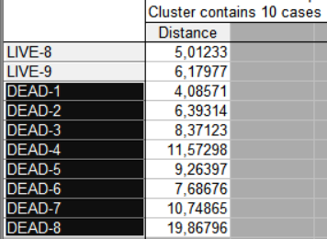
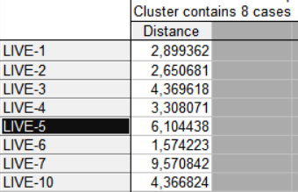
Показатели системы иммунитета у пациентов с КОВИД-19
Кластерный анализ по 3-м показателям (относит. содержание мДК, М-МЛСК, В-клеток) позволил достаточно точно разделить пациентов, находящихся в АРО на 3 группы: выжившие и умершие.
 | mDC, % | M-MDSC, % | B-cells, %
LIVE (ICU) | 0,06 | 8,5 | 9,2
 | 0,02 | 2,4 | 4,1
 | 0,08 | 14,9 | 25,0
DEAD | 0,00 | 23,9 | 28,2
 | 0,00 | 15,3 | 22,6
 | 0,01 | 31,9 | 48,3
LIVE vs DEAD (p) | 0,006 | 0,004 | 0,005
Определены пороговые значения показателей, изменение которых существенно повышают риски развития летального исхода

Slide 17
Заключение
Показано, что КОВИД-19 характеризуется гиперактивацией и истощением клеток системы иммунитета. В частности, установлена высокая экспрессия маркеров активации (CD32, CD35, CD88) на моноцитах и нейтрофилах, увеличение содержания PD-1⁺ Т-клеток и HLA-DR– моноцитов.
Установлены потенциальные предикторы неблагоприятного исхода болезни (Т- и В-лимфопения), показана их корреляция с содержанием провоспалительных цитокинов и острофазовых белков в крови. Наши исследования указывают на неблагоприятную прогностическую значимость 3-х показателей: снижение относительного содержания миелоидных дендритных клеток крови, увеличение – миелоидных супрессорных клеток моноцитарного происхождения и В-лимфоцитов.
У подавляющего большинства пациентов после болезни выявляют SARS-CoV-2-специфические Т-клетки.
У трети здоровых серонегативных ПЦР«–» добровольцев также обнаруживают SARS-CoV-2-специфические Т-лимфоциты, что, по всей видимости, обусловлено гомологией белков бета-коронавирусов («сезонных и SARS-CoV-2), и может объяснять частоту бессимптомных и легких форм болезни.
Методы определения специфических Т-клеток нуждаются в оптимизации и стандартизации.
В настоящее время достоверно неизвестно, как долго после болезни сохраняются антиген-специфические Т-клетки в достаточном количестве, чтобы обеспечить иммунную защиту. Требуются дальнейшие исследования в этом направлении.

Slide 18

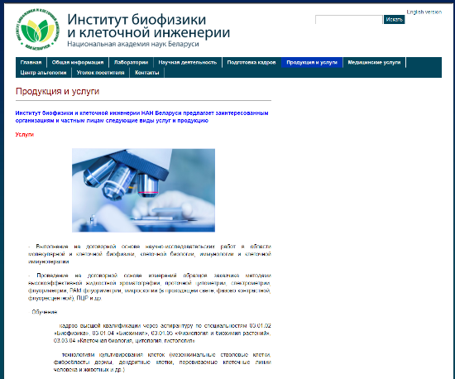
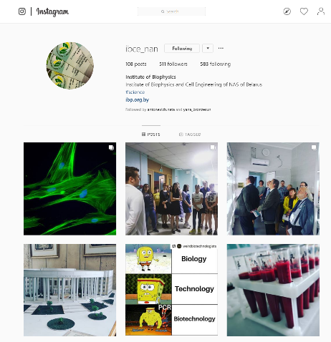
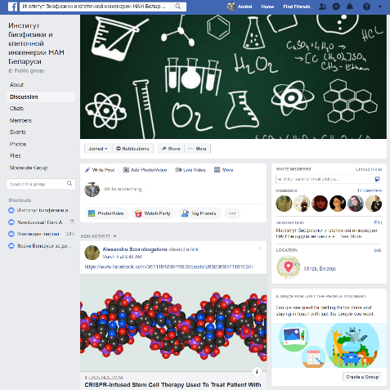
Благодарю за внимание!
Сайт ИБиКИ: ibp.org.by
Инстаграм: instagram.com/ibce_nan/
Facebook: facebook.com/groups/ibcenan/

